Slide 1
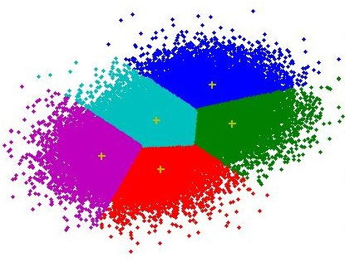
Implémentation d'un algorithme multi-niveaux pour le problème des k-moyennes
Présenté par Vincent ROGELJA et Lucas TORRENS
Encadré (tuteur ISIMA) par Philippe MAHEY Proposé et Encadré par M. Manuel Ruiz
Projet de 120h

Slide 2
Plan
0)Introduction
I)Présentation
III)Implémentation
V)Résultats
II)Etude théorique
IV)Problèmes rencontrés
VI)Conclusions

Slide 3
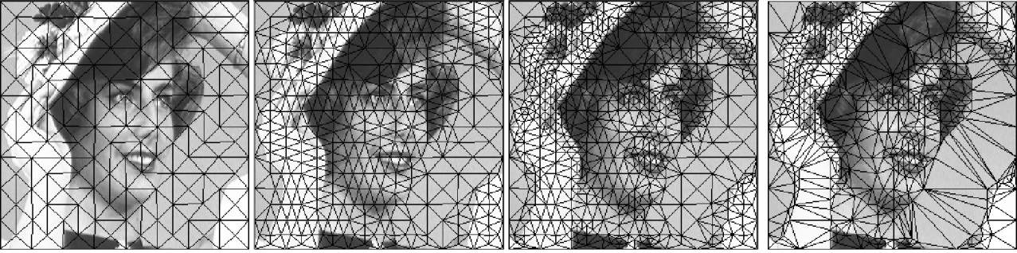
0) Introduction
Domaines d'applications:
Sociologie
Imagerie
Biologie
Fouille de données
Exemple de partitionnement en imagerie

Slide 4
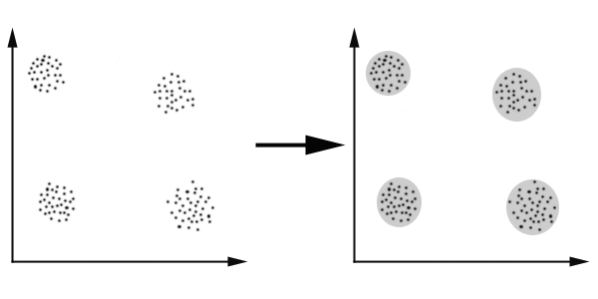
I) Présentation
Les particularités du projet
C++ V11
K-moyenne
Multi-niveaux
Pas d’algorithme spectral
Heuristique
Données réelles

Slide 5
II) Etude théorique

Slide 6
III) Implémentation

Slide 7
IV) Problèmes rencontrés

Slide 8
V) Résultats

Slide 9
VI) Conclusions

